Slide 1
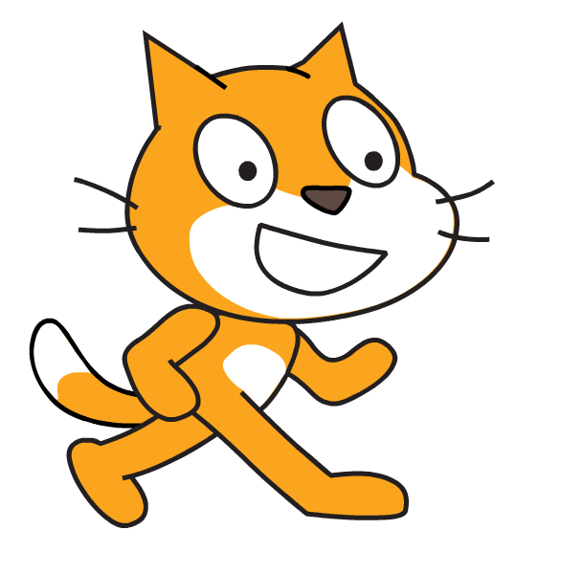
SCRATCH

Slide 2
วันนี้เราจะมาทำให้
ตัวละคร (Sprites)เดินกัน

Slide 3
นักเรียนลองไปที่เมนูคำสั่งแล้วมองหาคำสั่ง
หาเจอแล้วลองลากไปวางด้านขวา

Slide 4
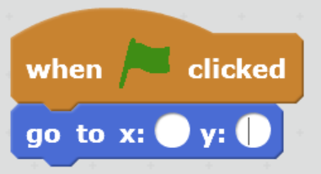
ใส่ตัวเลขลงในช่องว่าง

Slide 5
ผลลัพธ์เป็นอย่างไร

Slide 6
นักเรียนลองไปที่เมนูคำสั่งแล้วมองหาคำสั่ง
หาเจอแล้วลองลากไปวางด้านขวา

Slide 7
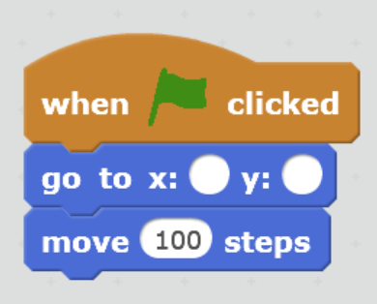

Slide 8
ผลลัพธ์เป็นอย่างไร

Slide 9
กิจกรรม ทักทายสวัสดี
ให้นักเรียนสร้างตัวละคร 2 ตัวกล่าวคำสวัสดี
และ
สนทนาพูดคุยกัน

